Slide 1
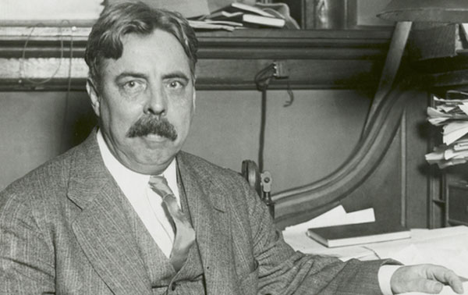
Эдвард Торндайк
Он впервые стал изучать решение животными задач в лабораторных условиях. Работы Торндайка привели его к теории научения методом проб и ошибок и к закону эффекта, на котором основана эта теория.

Slide 2
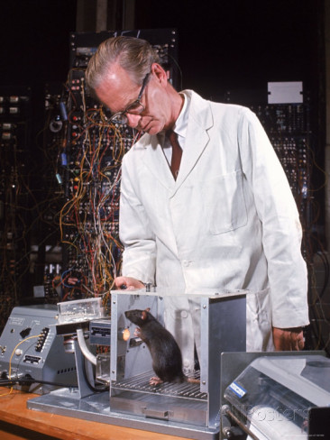
Научение — процесс и результат приобретения индивидуального опыта.

Slide 3
КАТЕГОРИИ НАУЧЕНИЯ
1) реактивное поведение,
2) оперантное поведение,
3) когнитивное научение.

Slide 4
РЕАКТИВНОЕ ПОВЕДЕНИЕ
импринтинг (мгновенное функционирование какой-либо формы поведения в результате её прямого включения под влиянием стимула, закодированного в генетической программе созревания и работы данной формы поведения) и условные рефлексы.

Slide 5
1. Метод проб и ошибок. 2. метод формирования реакций
Оперантное поведение представляет собой действия, для выработки которых необходимо активное экспериментирование организма с окружающей средой, в результате чего устанавливаются связи между различными ситуациями.
3. Метод наблюдения

Slide 6
Метод формирования реакций

